Slide 1

Công nghệ 8
Chủ đề 1. Vẽ kĩ thuật
Bài 4. Bản vẽ lắp (Tiết 1)

Slide 2



Slide 3
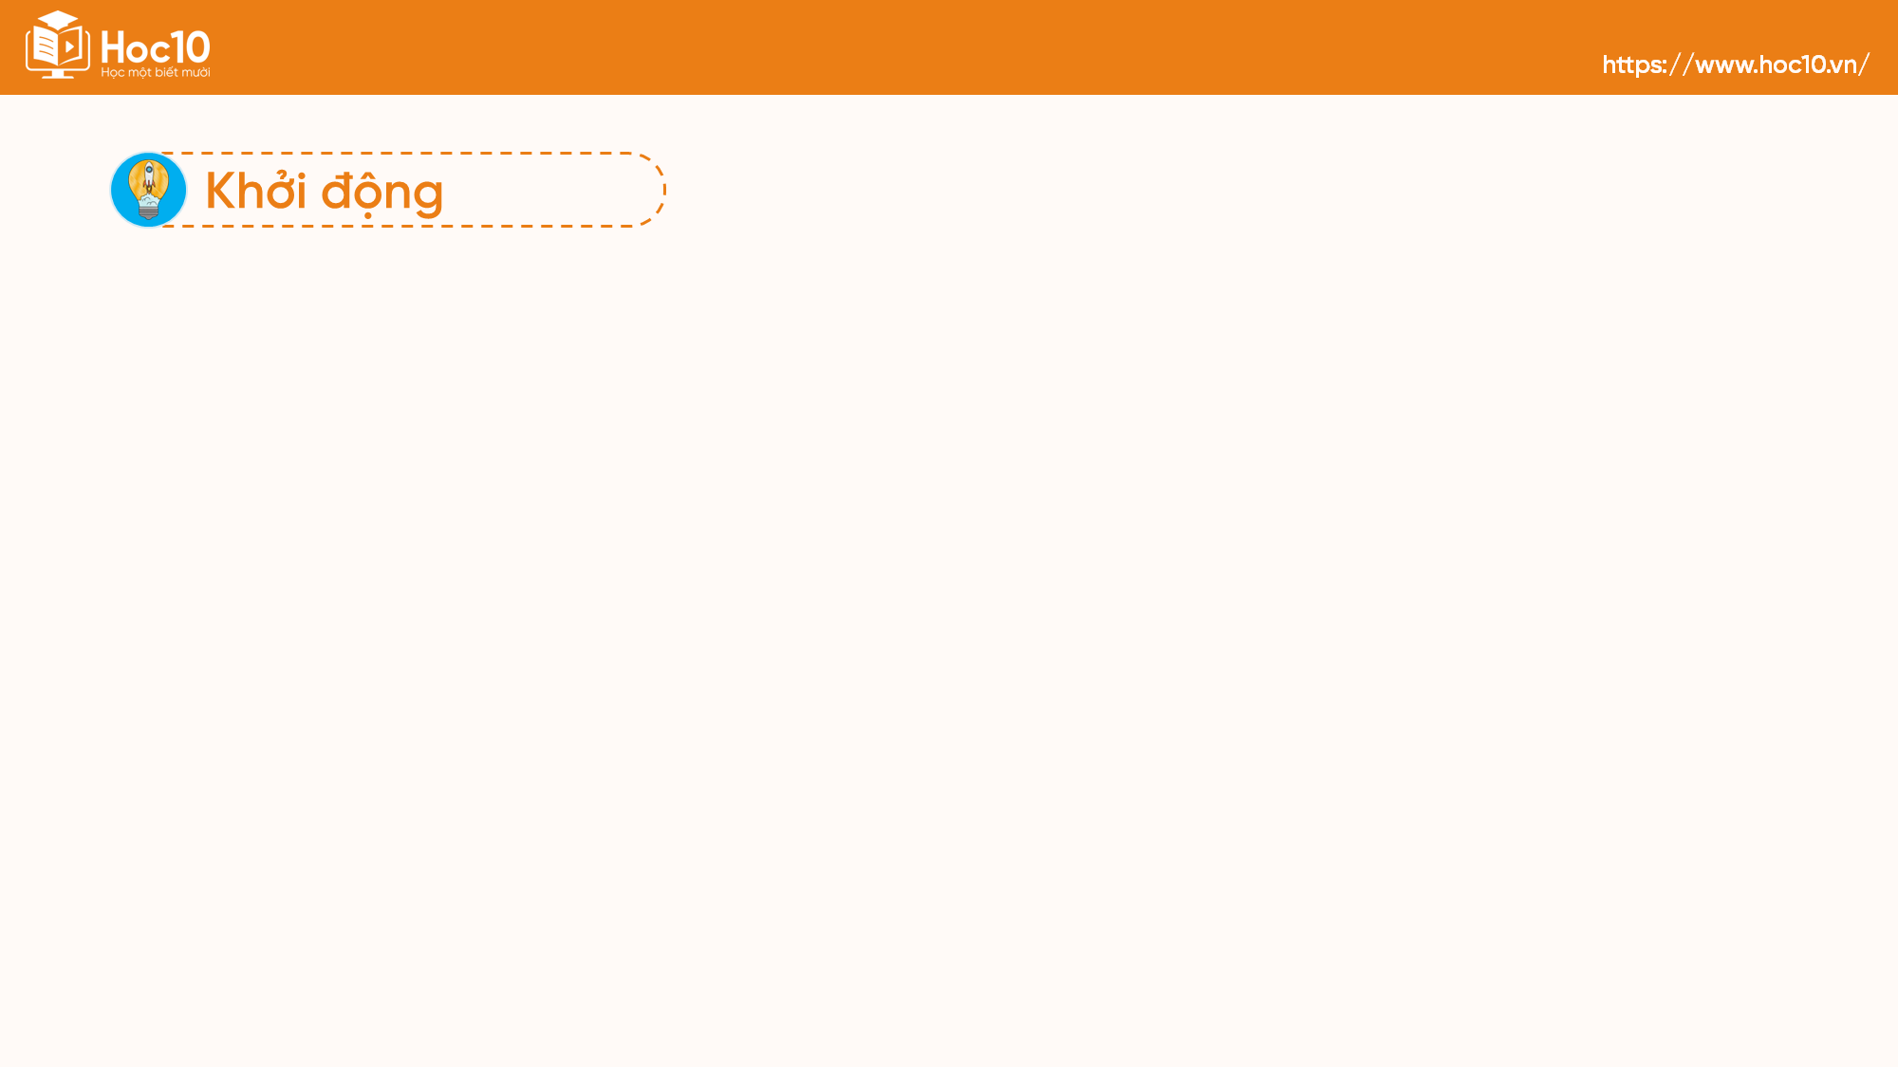

Người công nhân căn cứ vào đâu để lắp ráp sản phẩm đúng theo yêu cầu kĩ thuật?
Muốn lắp ráp sản phẩm hoàn chỉnh, đúng theo yêu cầu kĩ thuật, người ta cần căn cứ vào bản vẽ lắp kèm theo.

Slide 4


Slide 5
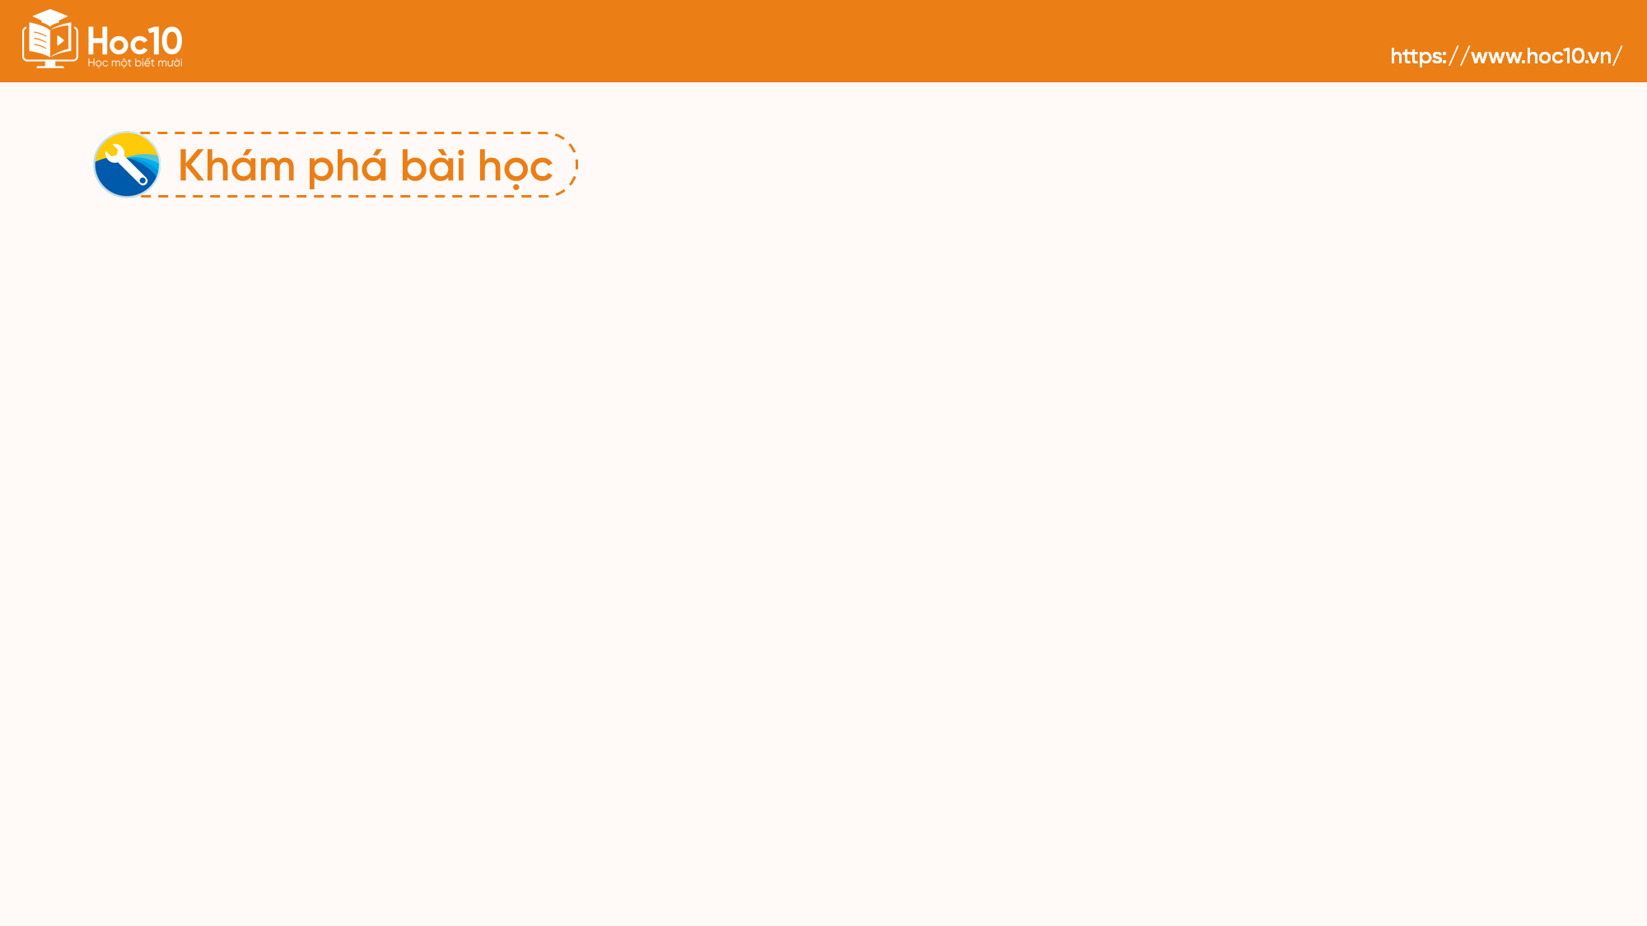
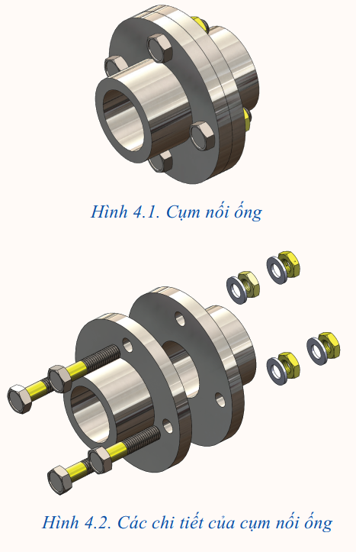
I. NỘI DUNG BẢN VẼ LẮP
Quan sát hình 4.1, 4.2 và cho biết:
Cụm nối ống trên hình 4.2 được lắp ghép từ bao nhiêu chi tiết?
Các chi tiết nào có nhiệm vụ kẹp chặt?
Cụm nối ống gồm 14 chi tiết được lắp ghép với nhau.
Các chi tiết có nhiệm vụ kẹp chặt: bu lông M8, đai ốc, vòng đệm.

Slide 6
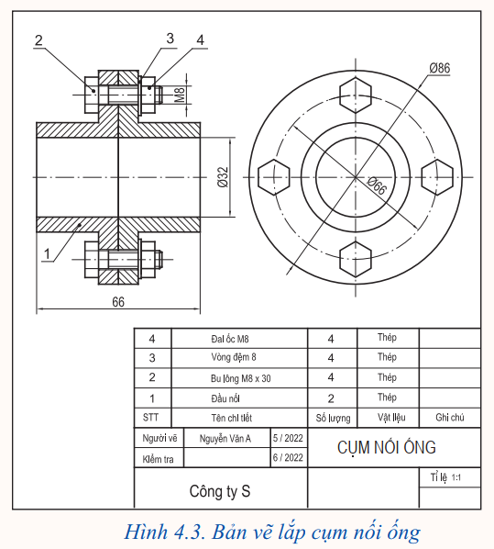
I. NỘI DUNG BẢN VẼ LẮP
Bản vẽ lắp là tài liệu kĩ thuật nhằm diễn tả hình dạng, kết cấu chung của một sản phẩm và vị trí tương quan, cách thức lắp ghép giữa các chi tiết trong sản phẩm đó.
Hình 4.3 là bản vẽ lắp của cụm nối ống ở Hình 4.1.

Slide 7
I. NỘI DUNG BẢN VẼ LẮP
Nội dung bản vẽ lắp gồm:
- Khung tên: tên sản phẩm, tỉ lệ bản vẽ, tên người thiết kế, nơi thiết kế, ...
- Bảng kê: Liệt kê tất cả các chi tiết của sản phẩm (số thứ tự vị trí, tên gọi, số lượng, vật liệu, ...)

Slide 8
I. NỘI DUNG BẢN VẼ LẮP
Nội dung bản vẽ lắp gồm:
- Hình biểu diễn: gồm các hình chiếu, hình cắt diễn tả hình dạng, vị trí, cách thức lắp ghép các chi tiết với nhau.
- Kích thước: gồm kích thước chung (dài, rộng, cao) của sản phẩm; kích thước lắp ghép giữa các chi tiết, kích thước xác định vị trí giữa các chi tiết,...

Slide 9


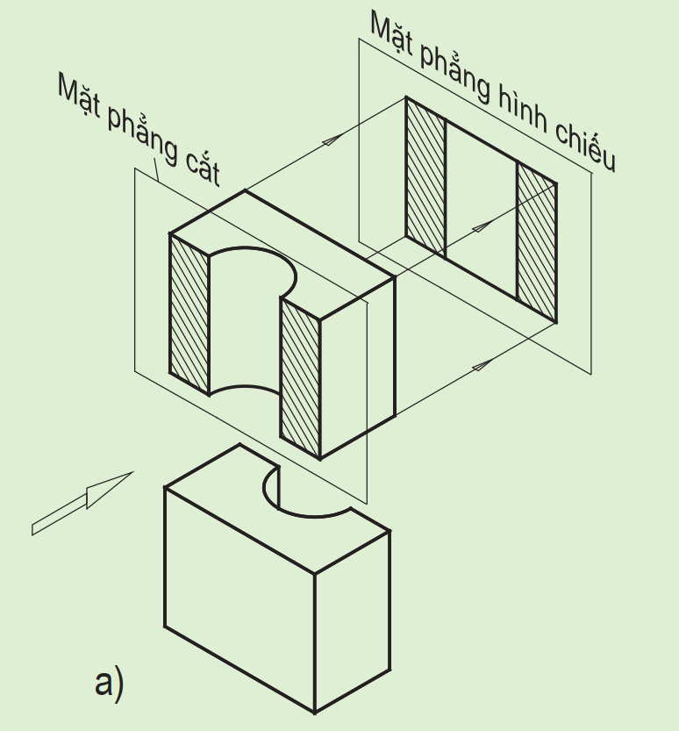
Em có biết
Hình cắt:
Hình cắt toàn phần nhận được khi dùng một mặt phẳng cắt tưởng tượng (Hình 4.4a) cắt toàn bộ vật thể đó.
Hình 4.4. Vẽ hình cắt toàn phần

Slide 10
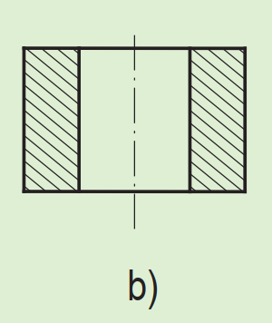
Em có biết
Hình cắt:
Một số quy ước về hình cắt:
– Vẽ kí hiệu vật liệu (Hình 4.4b) trên phần vật thể bị mặt phẳng cắt đi qua.
Hình 4.4. Vẽ hình cắt toàn phần

Slide 11
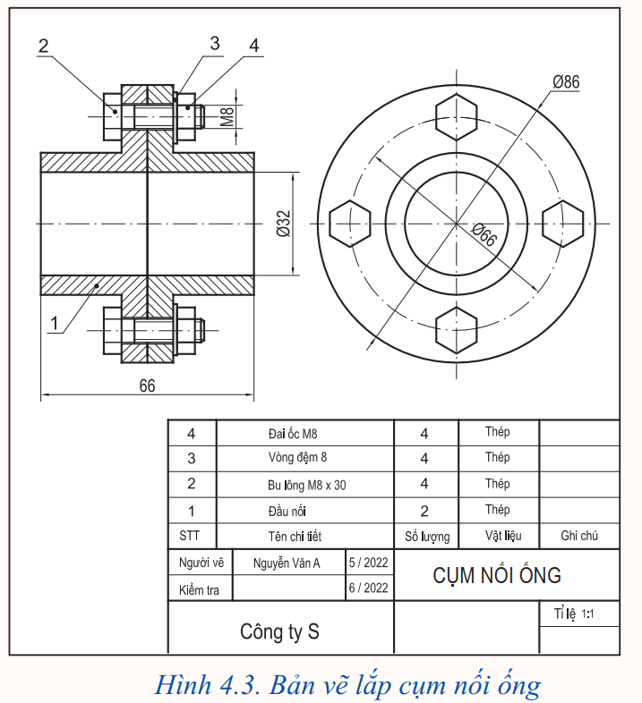
Em có biết
Hình cắt:
Một số quy ước về hình cắt:
– Chi tiết khác nhau thì đường gạch mặt cắt được vẽ khác nhau về hướng nghiêng hoặc khoảng cách giữa các gạch (Hình 4.3).

Slide 12
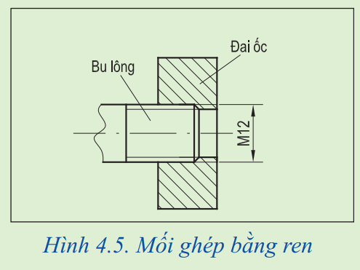
Em có biết
Mối ghép bằng ren:
Mối ghép bằng ren là mối ghép tháo được, sử dụng để ghép hai hay nhiều chi tiết với nhau.
Để đơn giản khi vẽ, cho phép biểu diễn quy ước mối ghép bằng ren như Hình 4.5.

Slide 13
Em có biết
Mối ghép bằng ren:
Kí hiệu ren gồm: Chữ cái chỉ loại ren, chữ số tiếp theo chỉ đường kính danh nghĩa ren. Ví dụ: M12 (M: ren hệ mét; 12: đường kính danh nghĩa ren là 12 mm).

Slide 14


Slide 15

Câu 1. Bản vẽ lắp thể hiện:
A. Hình dáng sản phẩm
B. Kết cấu chung của sản phẩm
C. Vị trí tương quan và cách thức lắp ghép giữa các chi tiết của sản phẩm.
D. Cả ba đáp án trên.
Đáp án: D

Slide 16
Câu 2. Nội dung bản vẽ lắp bao gồm:
A. Khung tên, bảng kê.
B. Khung tên, các hình biểu diễn, kích thước.
C. Khung tên, bảng kê, các hình biểu diễn, kích thước.
D. Khung tên, bảng kê, kích thước.
Đáp án: C

Slide 17


Slide 18
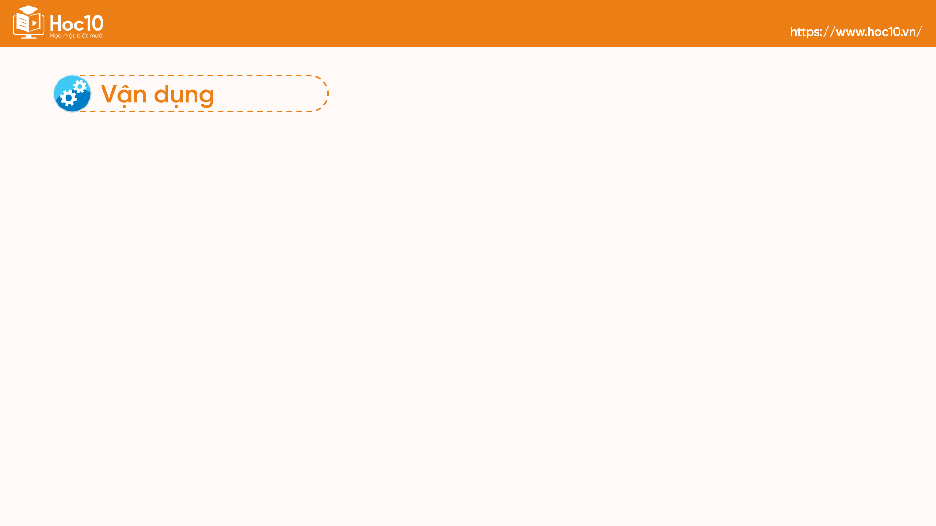

Sưu tầm một sản phẩm đơn giản và giải thích cách thức lắp ghép giữa các chi tiết của sản phẩm đó.

Slide 19


Slide 20
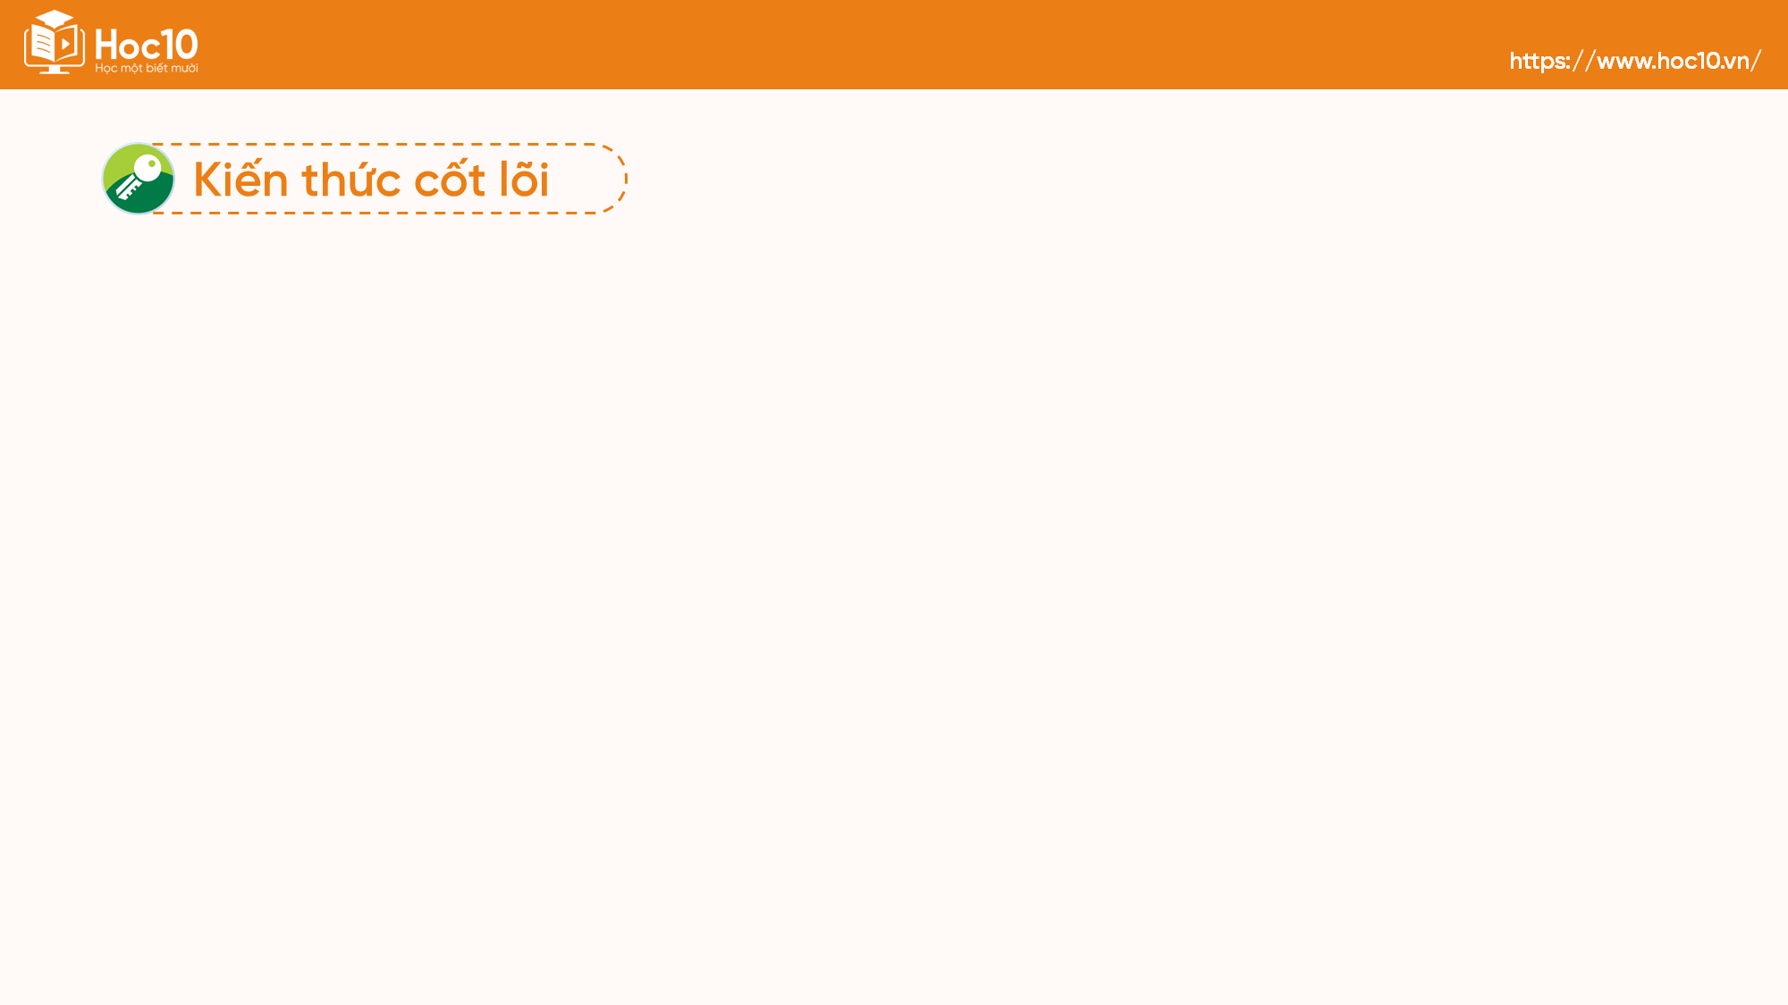
Bản vẽ lắp gồm: khung tên, bảng kê, các hình biểu diễn, hình cắt, mặt cắt, một số kích thước nhằm diễn tả hình dạng, kết cấu của sản phẩm và vị trí tương quan, cách thức lắp ghép giữa các chi tiết của sản phẩm.

Slide 21
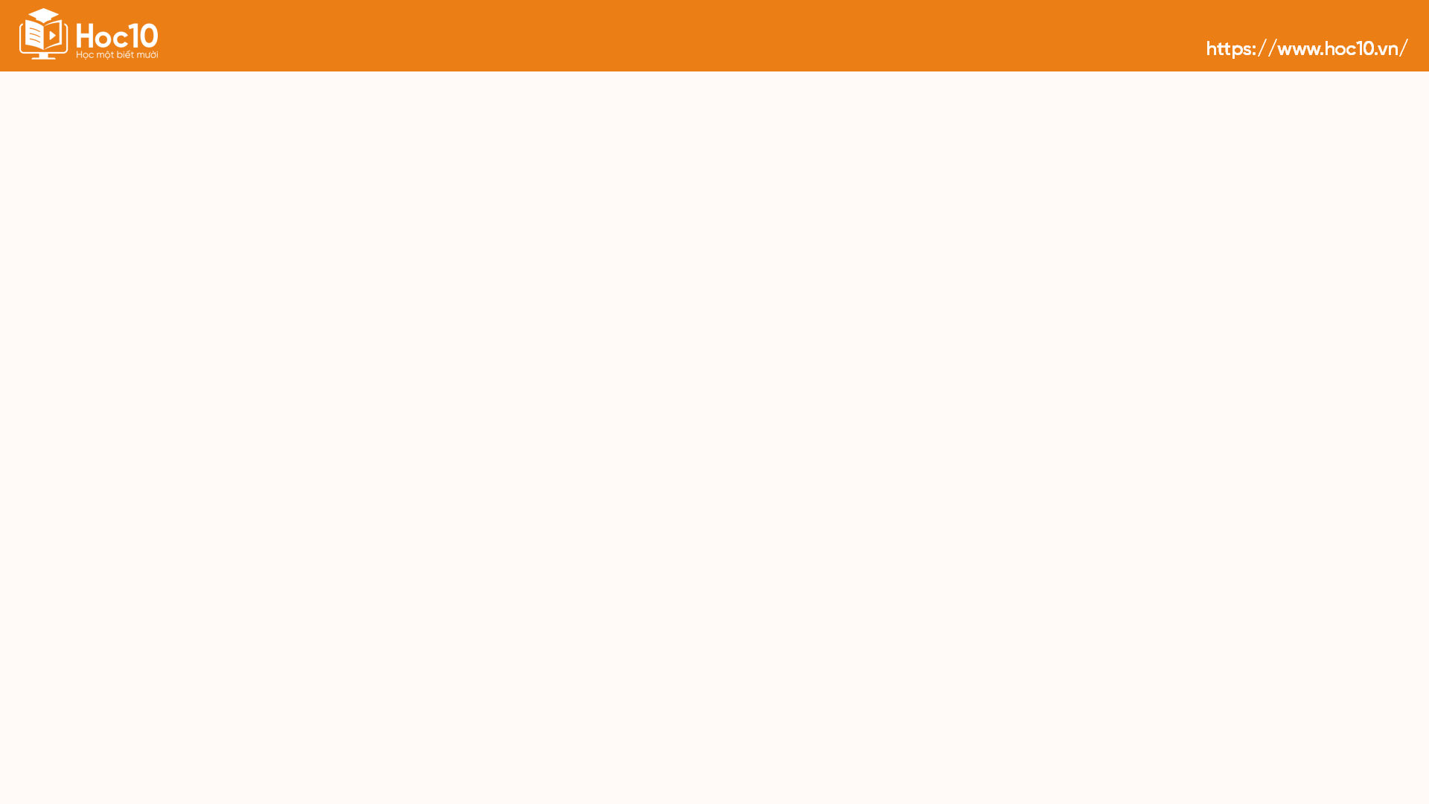


Hướng dẫn về nhà
Ôn lại kiến thức đã học
Hoàn thành bài tập trong SBT
Đọc và tìm hiểu trước nội dung
phần II. Đọc bản vẽ lắp

Slide 22


Slide 23


Like fanpage Hoc10 - Học 1 biết 10 để nhận thêm nhiều tài liệu giảng dạy
theo đường link:
Hoặc truy cập qua QR code

